Slide 1
ОСНОВНЫЕ ПАРАМЕТРЫ
ЯДЕРНОГО РЕАКТОРА

Slide 2
ХАРАКТЕРИСТИКИ СТРУКТУРЫ АКТИВНЫХ ЗОН ТЕПЛОВЫХ РЕАКТОРОВ
Активная зона (а.з., акт.з.)энергетического ядерного реактора - это часть его объёма, в которой конструктивно организованы условия для осуществления непрерывной самоподдерживающейся цепной реакции деления ядерного топлива и сбалансированного отвода генерируемого в нём тепла с целью его последующего использования.
Принципиальными компонентами такой активной зоны являются ядерное топливо, замедлитель, теплоноситель (отражатель) и другие конструкционные материалы

Slide 3
Основной характеристикой уранового ядерного топлива является его начальное обогащение (x), под которым понимается доля (или процентное содержание) ядер урана-235 среди всех ядер урана. А поскольку на более чем 99.99% уран состоит из двух изотопов - ²³⁵U и ²³⁸U, то величина обогащения:
Наиболее распространенные в реакторной технике топливные композиции:
UO₂, U₃O₈, UC, UC₂, UN, U₃Si, (UAl₃)Si, UBe₁₃
x = N₅/N_{U} = N₅/(N₅+N₈)

Slide 4
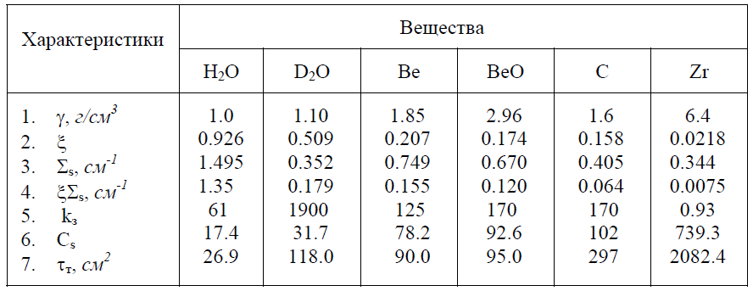
Характеристики лучших замедлителей

Slide 5
Величина эффективного коэффициента размножения реактора с определённым составом активной зоны конечных размеров есть произведение коэффициента размножения в бесконечной среде этого состава на величины вероятностей избежания утечки замедляющихся и тепловых нейтронов для этой конечной активной зоны.
К∞ - коэффициент размножения в бесконечной среде.
k∞ - вполне реальна и служит характеристикой собственных размножающих свойств среды активной зоны определённого состава, указывая предельную, максимально-возможную, величину эффективного коэффициента размножения в активной зоне этого состава при бесконечном увеличении её размеров.
k_{э} = k∞ p_{з}p_{т}
k∞ = η ε ϕ θ

Slide 6
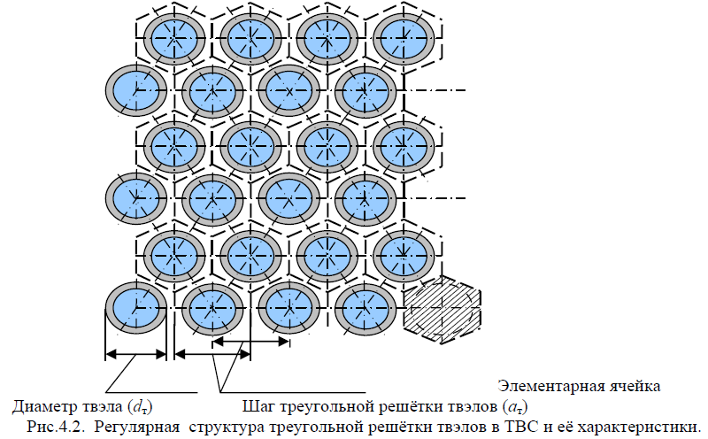
Характеристики структуры активных зон реакторов

Slide 7
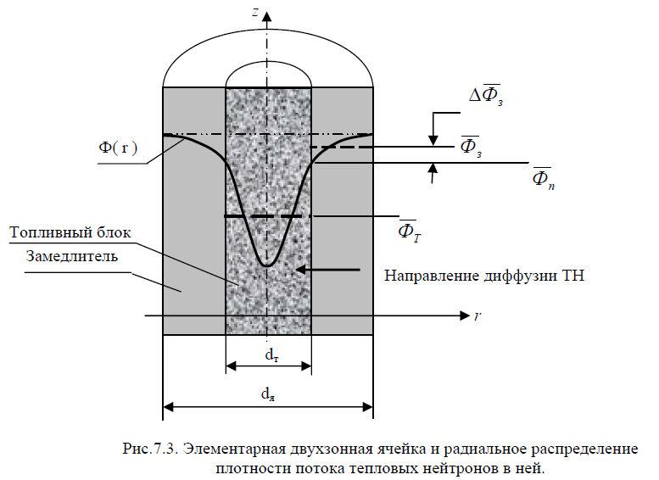
Элементарная двухзонная ячейка и радиальное распределение плотности потока тепловых нейтронов в ней.

Slide 8
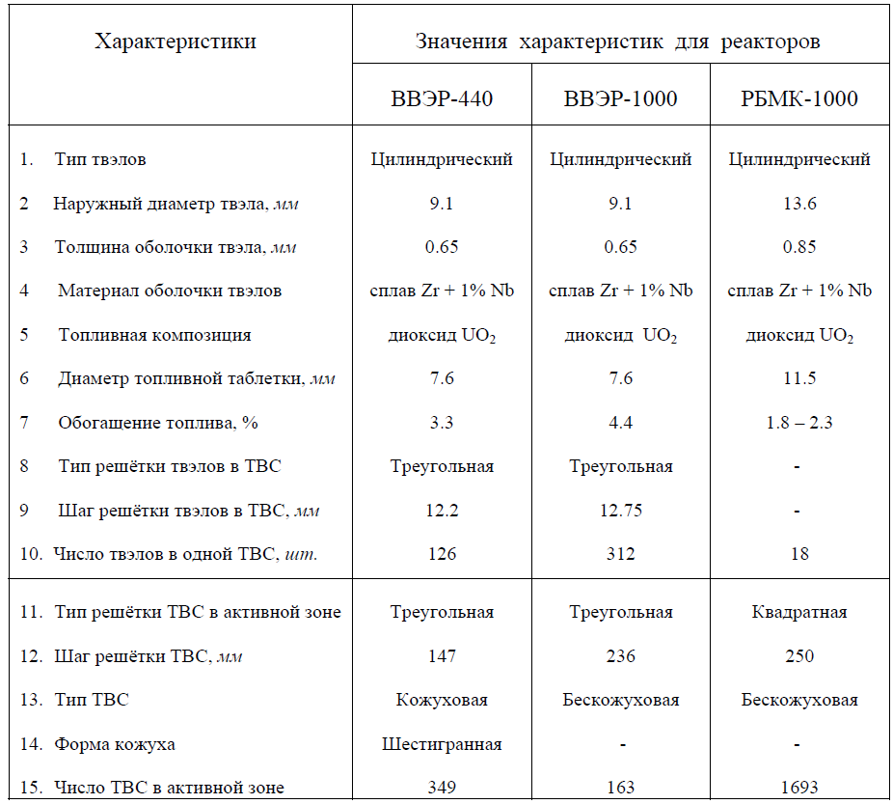
Характеристики структуры активных зон реакторов

Slide 9
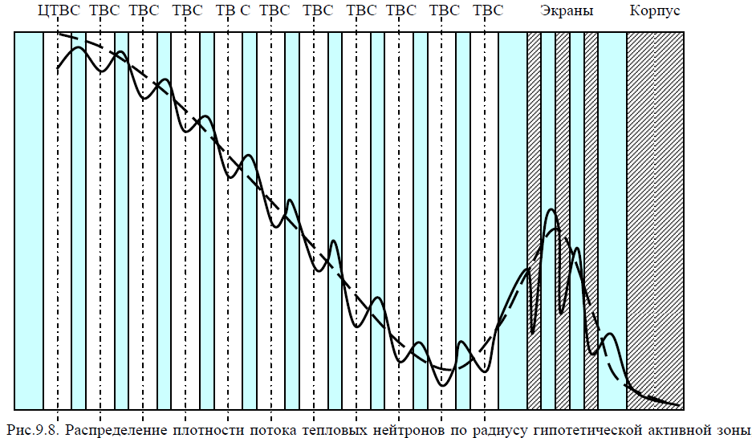

Slide 10

К_{эфф}
Для того, чтобы охарактеризовать цепную реакцию использубт понятие К_{эфф}.
Из определения этого понятия ясно, что поведение потока нейтронов во времени обусловлено тем, насколько К_{эфф} отличается от 1. В качестве меры такого отклонения используется понятие реактивности.
Реактивность есть относительное изменение числа нейтронов в этих двух поколениях:

Slide 11


РЕАКТИВНОСТЬ
Реактивность есть относительное изменение числа нейтронов, рожденных в одном поколения, к числу нейтронов, рожденных в предыдущем поколении.
Реактивность есть относительное изменение числа нейтронов в этих двух поколениях:
Реактивность реактора зависит от многих параметров, характеризующих состояние реактора, таких, например, как выгорание топлива, температура, отравление и пр.
Влияние какого-либо параметра ( x ) на реактивность характеризует термин “эффект реактивности”

Slide 12

Запас топлива и энергии на период кампании должен быть заложен в реакторе перед пуском при перегрузке.
Этот запас топлива и, соответственно, реактивности называется запасом реактивности (на выгорание).
Общим запасом реактивности реактора называется величина положительной реактивности, создаваемая за счёт загрузки в активную зону реактора сверхкритического количества ядерного топлива и компенсируемая путём одновременного введения в активную зону всех видов компенсирующих поглотителей (подвижные поглотители, выгорающие поглотители и
жидкие поглотители).

Slide 13
При проведении курсового проектирования необходимо определить запас реактивности реактора в двух состояниях:
- в холодном (при комнатной температуре) неотравленном (нуклидом ¹³⁵Хе) состоянии;
- в горячем (при температурах материалов ~300ºС) неотравленном состоянии.

Slide 14
Запас реактивности изменяется в течение кампании и необходим для компенсации целого ряда эффектов, вызывающих потерю реактивности, таких как:
температурные эффекты реактивности,
плотностные эффекты реактивности,
мощностной эффект реактивности,
выгорание топлива,
отравление ксеноном
воспроизводство ядерного топлива.

Slide 15
Запас реактивности - это та величина положительной реактивности, которая могла бы быть высвобождена сразу при мысленном (только мысленном!) удалении из активной зоны всех компенсирующих поглотителей.
Общий запас реактивности реактора нужен для поддержания реактора в критическом состоянии при работе его на постоянном уровне мощности в течение всей кампании и для компенсации потерь реактивности реактора в процессе его работы.

Slide 16
Если представить, что реактор всю кампанию работает на постоянном уровне мощности, то изменение потерь реактивности должны нарастать медленным темпом.
И запас реактивности должен медленно убывать.
При расчете кривой энерговыработки можно легко определить темп потери реактивности.
Но некоторые процессы в реакторе протекают, наоборот, очень быстро и требуют столь же быстрых мер по компенсации возникающих изменений реактивности.

Slide 17
Следовательно, необходимый начальный запас реактивности, обеспечивающий работу реактора в течении кампании на эксплуатационных режимах, должен быть
не меньше суммы абсолютных значений рассмотренных потерь реактивности.
Кампанией реактора называется (расчётная) продолжительность работы реактора на номинальном уровне мощности до исчерпания запаса реактивности из-за выгорания и зашлакованности топлива.

Slide 18
ЭНЕРГОВЫРАБОТКА РЕАКТОРА
Энерговыработка реактора (W) - это полное количество энергии, выработанное реактором на данный момент времени с начала кампании его активной зоны.
Если реактор работает на постоянном уровне мощности N_{p} определённое время t, то ясно, что за это время он выработает
W = N_{p} t единиц энергии
(МВт*час, МВт*сут, ГВт*сут).

Slide 19
Изменение К∞ (запаса реактивности) реактора ВВЭР-1000 в течение кампании при выгорании топлива и ВП

Slide 20
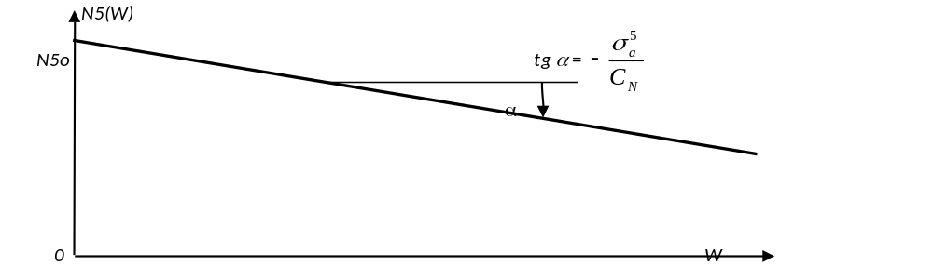
Потери запаса реактивности с выгоранием топлива.
Выгорание топлива пропорционально зависит от энерговыработки реактора (W).
Уменьшение концентрации топлива в процессе кампании активной зоны можно на графике отразить не семейством прямых, а одной прямой:

Slide 21
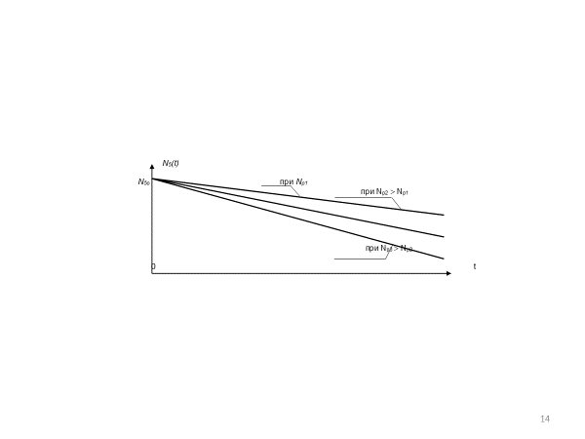
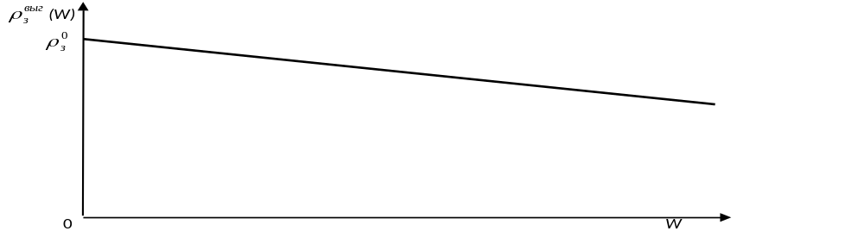
Изменение запаса реактивности от выгорания и шлакования топлива

Slide 22
Величина общего запаса реактивности в продолжение всей кампании активной зоны реактора, уменьшается,
но в любой момент кампании она складывается из оперативного запаса реактивности и запасов реактивности, компенсируемых неподвижными (выгорающими) поглотителями, и органами компенсации реактивности (жидким поглотителем, борной кислотой в воде, содержащейся в объёме активной зоны реактора):
ρ_{з общ}(t) = ρ_{з оп}(t) + ρ_{з вп}(t) + ρ_{з ж}(t)

Slide 23
Величины и общего и оперативного запасов реактивности в процессе эксплуатации реактора изменяются благодаря изменениям потерь реактивности в следующих физических процессах:
выгорание ядерного топлива;
шлакование ядерного топлива;
воспроизводство ядерного топлива;
выгорание выгорающих поглотителей;
отравление реактора (йодная яма).
изменение концентрации борной кислоты в воде 1 контура;
температурные изменения реактивности.

Slide 24
Необходимый начальный запас реактивности, обеспечивающий работу реактора в течении кампании на эксплуатационных режимах, должен быть не меньше суммы абсолютных значений рассмотренных потерь реактивности.
Тогда:
ρ_{зап} = ρ_{выг} + ρ_{шл} + (ρ_{Sm})_{ст} + (ρ_{Xe})_{ст} + ρ_{йя} + ρ_{т} + ρ_{w}
ρ_{зап} = ρ_{к} + (ρ_{Xe})_{ст} + ρ_{йя} + ρ_{т} + ρ_{w}

Slide 25
Запас реактивности реактора определяется расчетным и экспериментальными путями.
Расчетное значение определяется по специальным программам нейтронно-физического расчета. Рассчитываются Кэф реактора в ожидаемом критическом состоянии и в положении со всеми извлеченными из реактора ОР.

Slide 26
Для получения большой кампании в реактор загружают сверхкритическое количество ядерного топлива.
Созданный при этом запас реактивности в ВВЭР компенсируется механическими органами регулирования и жидким поглотителем - борной кислотой, растворенной в воде первого контура.
Уменьшение запаса реактивности в процессе кампании компенсируется подъемом подвижного поглотителя и уменьшением массовой концентрации жидкого поглотителя.
Notes:
В конце кампании при работе реактора на номинальной мощности зanac реактивности, обеспечивающий заданную кампанию, приближает­ся к нулю. При р_{зап}=0 реактор не может работать на номинальной мощ­ности. Однако, изменяя параметры реактора, можно уменьшить поте­ри запаса реактивности, обусловленные отдельными факторами, и уве­личить время работы реактора, т.е. получить дополнительный к номи­нальному энергоресурс.

Slide 27
Изменение К∞ (запаса реактивности) реактора ВВЭР-1000 в течение кампании при выгорании топлива и ВП

Slide 28
Энергетические характеристики реактора
ЭНЕРГОРЕСУРС РЕАКТОРА
Основные определения:

Slide 29
Кампания — это время работы активной зоны реактора, пересчитанное на номинальную мощность.
Номинальная кампания — это время τ_{ном} (ч), в течение которого реактор может работать на номинальной (100%) мощности N_{ном} (Мвт), допуская все варианты маневрирования.

Slide 30
Энергоресурс реактора — количество энергии, которое может дать реактор за время кампании:
Выработанный энергоресурс называют энерговыработкой Q_{к}:

Slide 31

Эффективные сутки τ эф — время работы реактора в течение одних суток на номинальной мощности.
При работе реактора на различных уровнях мощности энерговыработку можно пересчитать на эффективные сутки, исходя из соотношения:

Slide 32

Запас реактивности, необходимый для обеспечения заданной кампании, должен быть не меньше суммы абсолютных значений всех эффектов, уменьшающих запас реактивности в процессе кампании.
где ρ_{k} — уменьшение запаса реактивности из-за выгорания горючего, шлакования и
стационарного отравления самарием;
ρ _{0xe} — потеря реактивности из-за стационарного
отравления ксеноном;
ρ_{И.Я} — потеря реактивности из-за йодной ямы;
ρ_{t} — температурный эффект.

Slide 33

Запас реактивности, необходимый для обеспечения заданной кампании,
должен быть не меньше суммы абсолютных значений всех эффектов, уменьшающих запас реактивности в процессе кампании.
Выгорание, шлакование, воспроизводство - эти процессы изменяют запас реактивности одновременно
и зависят только от энерговыработки.
В ВВЭР на компенсацию этих процессов отводится до 20-30 % запаса реактивности (запас реактивности на выгорание).

Slide 34
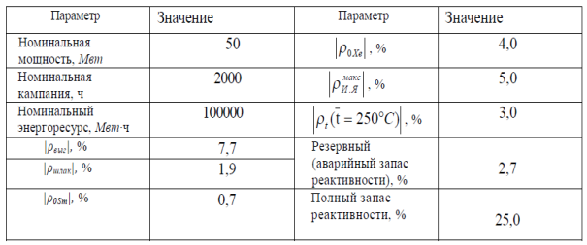
Пример численных значений составляющих запаса реактивности для реактора:

Slide 35
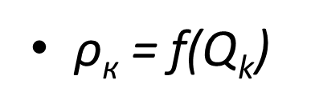
Кривая энерговыработки
характеризует изменение запаса реактивности в процессе эксплуатации реактора в результате:
- выгорания,
- шлакования,
- воспроизводства горючего
- стационарного отравления самарием:
При использовании выгорающих поглотителей в зависимости от типа поглотителя и способа размещения его в активной зоне кривая энерговыработки может меняться и даже иметь положительный выбег реактивности.

Slide 36
Темп потери выгорания:
dρ/dτ % / эф.сут,
отображает изменение реактивности за какое-то время работы
q_{ρ} = dρ/dQ_{Ki} % / МВт·сут,
при изменении энерговыработки.
Например, значение темпа выгорания для ВВЭР-440 равно 0,03 % /эф. сут.
Пересечение экстраполированной кривой энерговыработки с нижней осью даст на оси абсцисс значение полного энергоресурса реактора.

Slide 37

Идеальным вариантом следует считать такой, когда скорость уменьшения реактивности вследствие выгорания и шлакования горючего равна скорости увеличения реактивности в результате выгорания поглотителя.
Скорость уменьшения запаса реактивности в процессе кампании характеризуют темпом выгорания:
- изменением запаса реактивности за счет выгорания, шлакования, воспроизводства горючего и стационарного отравления самарием при энерговыработке
в 1 Мвт·ч (или МВт·сут):

Slide 38
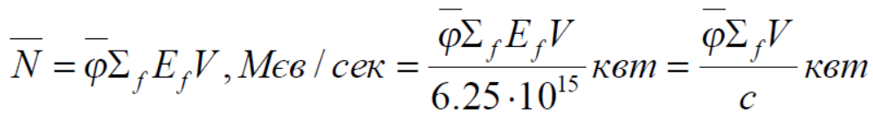
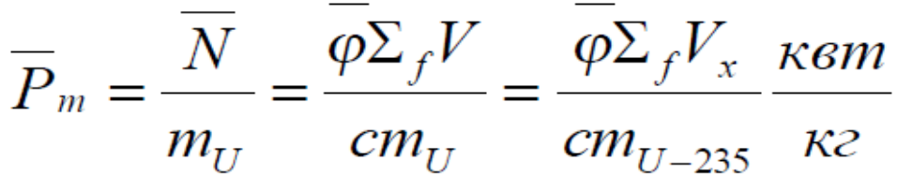
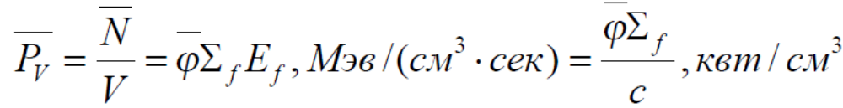
Распределение мощности (энерговыделения) по объему реактора
Средняя мощность ядерного реактора равна
средняя удельная мощность (на единицу массы урана)
средняя удельная мощность (на единицу массы урана)

Slide 39
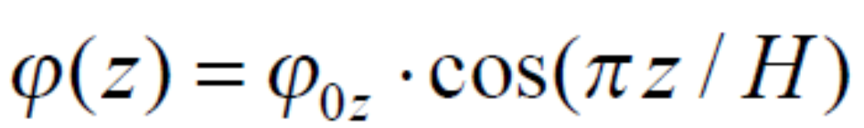
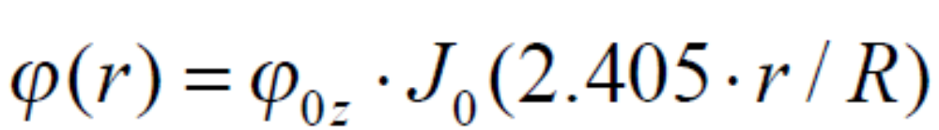
Удельная мощность и энерговыделение при равномерном распределении всех компонентов по активной зоне и постоянном спектре нейтронов пропорциональна плотности потока нейтронов, который распределяется по активной зоне следующим образом:
а) по высоте цилиндрической активной зоны без отражателя:
б) по радиусу цилиндрической активной зоны:

Slide 40
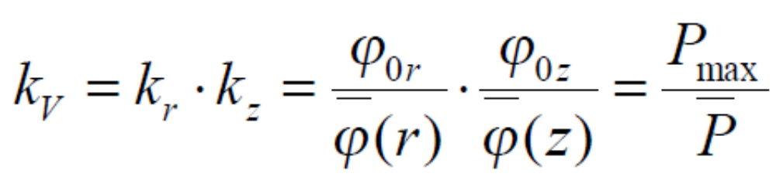
Коэффициенты неравномерности распределения энерговыделения
Степень отклонения энерговыделения в различных точках активной зоне от среднего значения характеризуется коэффициентом неравномерности по радиусу k(ρ).
Максимальный коэффициент неравномерности по объему определяет допустимую мощность реактора:

Slide 41
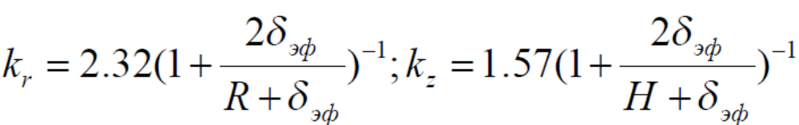
Коэффициент неравномерности по радиусу и высоте цилиндрической активной зоны с отражателем нейтронов примерно равны :
где δэф - эффективная добавка, зависящая от типа отражателя, формы реактора и примерно равная длине миграции в материале отражателя

Slide 42
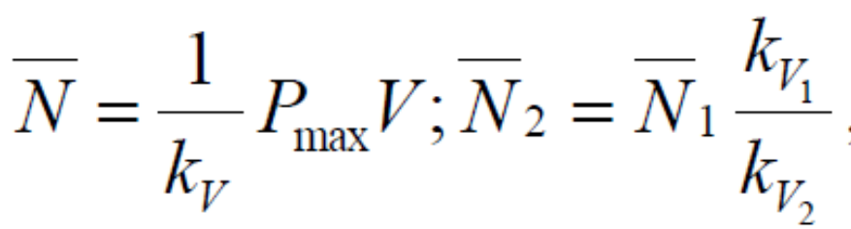
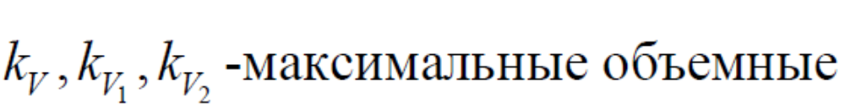

Средняя мощность реактора при данном максимально допустимом удельном энерговыделении max P (квт/м3) меняется обратно пропорционально изменению коэффициента неравномерности энерговыделения по объему:
коэффициенты неравномерности, соответствующие мощностям

Slide 43
При эксплуатации распределение энерговыделения и коэффициенты неравномерности изменяются вследствие неравномерного выгорания горючего и выгорающего поглотителя, накопления поглотителей нейтронов - осколков деления и продуктов их распада, особенно ксенона.
В больших реакторах на тепловых нейтронах наличие ксенона является причиной непрерывного колебания коэффициентов неравномерности вследствие так называемых ксеноновых волн, представляющих собой периодическое изменение концентрации ксенона в различных участках активной зоны.
Возникающие в связи с этим перекосы нейтронного поля могут быть причиной перегрева одной части активной зоны и недогрева другой.

Slide 44
При проведении курсоваго проектирования могут определяться следующие коэффициенты неравномерности энерговыделения:
- коэффициент неравномерности распределения энерговыделения по радиусу топливного сердечника;
коэффициент неравномерности распределения энерговыделения по радиусу активной зоны.

Slide 45
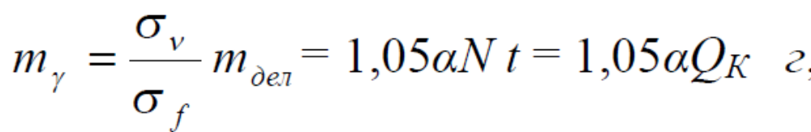
Глубина выгорания топлива
Количество разделившегося горючего за время t (сутки) работы на мощности N (Мвт), т. е. при энерговыработке
Q_{К} = N_{t} (Мвт·сутки),
равно m_{дел} = 1,05Nt = 1,05 Q_{К} г.
Количество образовавшегося ²³⁶U вследствие радиационного захвата нейтронов в ²³⁵U при
работе реактора на мощности N (Мвт)
в течение времени 1 (сутки) равно

Slide 46
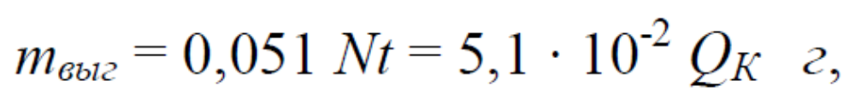
Количество выгоревшего (разделившегося и претерпевшего радиационный захват) горючего при работе реактора на мощности N (Мвт) в течение времени t (сутки) при энерговыработке Q_{К} (Мвт·сутки) равно:
m_{выг}=m_{дел}+m_{ν}=1,05 (1+α) N*t г.
Для реактора на тепловых нейтронах α = 0,17 , и если выражать мощность в мегаваттах, а
время работы в часах, получим:
mвыг = 0,051 Nt = 5,1 · 10⁻² QК г,
где 0,051 - удельный расход горючего, г/(Мвт·ч);
Q_{К} — энерговыработка, Мвт·ч.

Slide 47
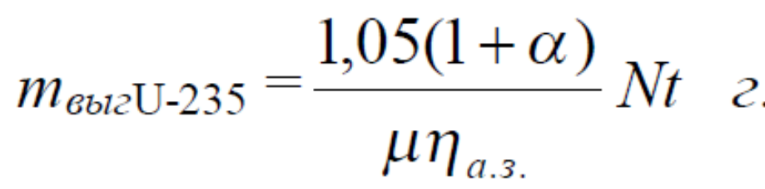
Если в качестве горючего используется природный или обогащенный уран, то при работе реактора на мощности кроме основного изотопа 235U частично делится также 238U, что учитывается коэффициентом размножения на быстрых нейтронах μ.
С другой стороны, часть энергии деления ядра уносится за пределы активной зоны вместе с нейтронами и γ-излучением. Если учесть эту потерю коэффициентом
ηа.з. и деление 238U коэффициентом μ, то в общем случае количество выгоревшего 235U при работе реактора на
мощности N (Мвт) в течение времени t (сутки) будет равно

Slide 48
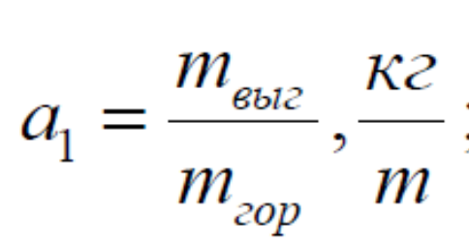
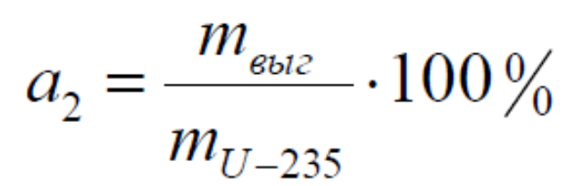
Глубина выгорания горючего определяется как:
а) отношение выгоревшего делящегося изотопа, например 235U (m_{выг} кг , ), к загруженному горючему (m_{гор} ,т) :
б) отношение выгоревшего делящегося изотопа (m_{выг} ) к загруженному делящемуся изотопу

Slide 49
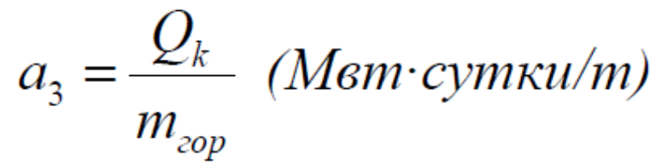
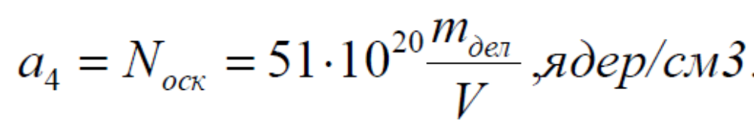
в) отношение количества энергии, полученной за время работы реактора t(ч) на мощности N (Мвт)
(Qк= Nt Мвт×час ), к полной загрузке горючего (т):
г) отношение количества ядер накопившихся осколков деления к объему среды V ( см3 ), в которой происходит деление :

Slide 50
Коэффициент воспроизводства ядерного горючего - это отношение количества образовавшегося (вторичного) ядерного горючего mвт к количеству израсходованного (выгоревшего) за то же время горючего m_{выг}:
kв=m_{вт}/m_{выг}.
В качестве сырья для вторичного горючего - 239Pu и
233U используется соответственно 238U и 232Th

Slide 51
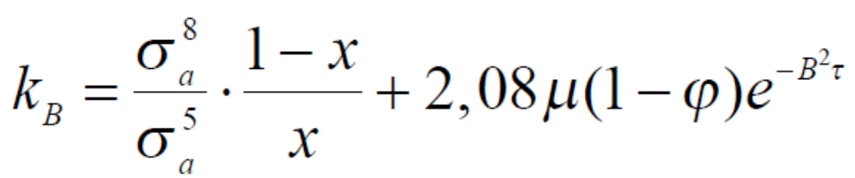
В настоящее время в основном используется ²³⁸U. Образующийся в таком реакторе ²³⁹Рu сам начинает участвовать в делении и, кроме того, поглощая нейтрон без деления, превращается в ²⁴⁰Рu. Последний делится только быстрыми нейтронами, но при радиационном захвате снова дает делящийся изотоп ²⁴¹Рu и т. д.
Для энергетических реакторов на естественном или обогащенном уране kв < 1 (не более 0,8), при этом максимальное количество ²³⁸U, которое может быть переработано в ²³⁹Рu, составляет не более 3%.
При обогащении 3¸5% и глубине выгорания
30 - 40 Гвт · сутки/т накопление делящегося плутония составит 0,15 - 0,20 кг/(год · Мвт). Для реактора на тепловых нейтронах, работающего на уране, с обогащением х по 235U

Slide 52
Кривая энерговыработки реактора

